Slide 1
ΑΣΚΗΣΕΙΣ ΑΠΟΤΙΜΗΣΗΣ ΕΠΙΧΕΙΡΗΣΕΩΝ
Δρ. ΚΥΡΙΑΖΟΠΟΥΛΟΣ ΓΕΩΡΓΙΟΣ

Slide 2
ΑΣΚΗΣΗ 1
Εάν η απόδοση επί της καθαρής θέσης της εταιρείας ΒΗΤΑ Α.Ε. είναι 16% και η διοίκηση της σκοπεύει να παρακρατήσει το 60% των κερδών για επενδυτικούς λόγους, ποιος είναι ο ρυθμός μεγέθυνσης των εταιρίας?

Slide 3
ΛΥΣΗ 1
Η ΒΗΤΑ Α.Ε. έχει ROE = 16% και παρακράτηση κερδών 60%. Χρησιμοποιώντας την γνωστή εξίσωση:
Ρυθμός Ανάπτυξης μερισμάτων (g) = (ποσοστό παρακράτησης κερδών μετά από φόρους) * (ROE).
Οπότε έχουμε:
g = (0,60) * (16%) = 9,6%.
Η ΒΗΤΑ Α.Ε. θα επανεπενδύσει το 60% των κερδών της, και θα τα μεγεθυνθεί κατά 9,6% τον χρόνο.

Slide 4
ΑΣΚΗΣΗ 2
Η εταιρεία ΘΗΤΑ Α.Ε. διένειμε μέρισμα € 3,50 ανά μετοχή. Με σταθερό ρυθμό αύξησης 5%, ποιά είναι η τιμή της κοινής μετοχής, εάν οι επενδυτές απαιτούν απόδοση 20%?

Slide 5
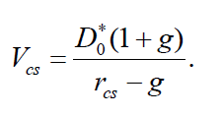
ΛΥΣΗ 2
Σύμφωνα με τον τύπο υπολογισμού της αξίας της μετοχής όταν η εταιρεία παρουσιάζει ρυθμό ανάπτυξης έχουμε:
Η ΘΗΤΑ Α.Ε. πλήρωσε μέρισμα € 3,50 πέρυσι (Dο), έχει σταθερό ρυθμό αύξησης g= 5% και οι επενδυτές απαιτούν απόδοση (r) 20%. Αντικαθιστούμε στον παραπάνω τύπο και έχουμε:
Vcs = 3,50 * (1+0,05) = 3,50 * 1,05 = 3,675 = 24,50€
(0,20 – 0,05) 0,15 0,15

Slide 6
ΑΣΚΗΣΗ 3
Η εταιρεία ΖΗΤΑ Α.Ε. διένειμε μέρισμα ανά μετοχή 3,75€ πέρυσι. Εάν η απόδοση επί της καθαρής θέσης της είναι 24% και το ποσοστό παρακράτησης κερδών 25%, ποιά είναι η τιμή της κοινής μετοχής, εάν οι επενδυτές απαιτούν απόδοση 20%?

Slide 7

Λύση 3
Γνωρίζουμε ότι:
Η ΖΗΤΑ Α.Ε. πλήρωσε πέρσι μέρισμα € 3,75 (Dο), RR = 25%, ROE = 24%, και rcs= 20%. Για να υπολογίσουμε την αξία της μετοχής, πρέπει πρώτα να υπολογίσουμε τον ρυθμό αύξησης – ανάπτυξης μερισμάτων (g). Οπότε έχουμε:
(g) = RR * ROE. Οπότε έχουμε: g = (0,25) * (24%) = 6%.
Και η τιμή είναι:
Vcs = 3,75 * (1+0,06) = 3,75 * 1,06 = 3,975 = 28,39€
(0,20 – 0,06) 0,14 0,14

Slide 8
ΑΣΚΗΣΗ 4
Η εταιρεία ΚΑΠΠΑ Α.Ε. εξετάζει την αγορά της μετοχής της εταιρείας ΣΙΓΜΑ Α.Ε. Κατά τη διάρκεια του διαχειριστικού έτους που μόλις ολοκληρώθηκε η εταιρεία ΣΙΓΜΑ Α.Ε. είχε κέρδη (Ε) € 4,25 ανά μετοχή και πλήρωσε μέρισμα € 2,55 ανά μετοχή (Do= €2,55). Τα κέρδη και τα μερίσματα της ΣΙΓΜΑ Α.Ε. αναμένεται να μεγεθύνονται κατα 25% τον χρόνο για τα επόμενα 3 χρόνια, μετά τα οποία αναμένονται να αυξάνονται με 10% το χρόνο μέχρι το άπειρο.
Ποιά η μέγιστη τιμή που θα πρέπει να πληρώσει η ΚΑΠΠΑ Α.Ε. για τη μετοχή της ΣΙΓΜΑ Α.Ε. εάν έχει απαιτούμενη απόδοση επί της επένδυσης 15% με χαρακτηριστικά κινδύνου ίδια με αυτά της ΣΙΓΜΑ Α.Ε.;
Αν η ΣΙΓΜΑ Α.Ε. είχε 100.000 μετοχές πόση θα ήταν η συνολική αξία της;

Slide 9
ΛΥΣΗ 4
Βήματα 1 & 2: Αξία των Μερισμάτων Dt και Παρούσα αξία των Μερισμάτων PV.
t Dο 1.25t Dt 1/(1.15)t PV of
Dividends
1 2,55 (1+0,25) = 1,25 3,19 0,8696 2,77
2 2,55 (1+0,25)² = 1,5625 3,98 0,7561 3,01
3 2,55 (1+0,25)³ = 1,9531 4,98 0,6575 3,27
ΣΥΝΟΛΟ PV €9,05
Βήμα 3: PV της τιμής της μετοχής στο τέλος της αρχικής περιόδου
D3+1 = 4,98 * (1+0,10) = 4,98 * 1,10 = 5,48
P3 = [D4 / (rs - g2)] = [5,48 / (0,15 – 0,10)] = [5,48 / 0,05] = 109,60
Η PV στο τέλος της τρίτης χρονιάς εφόσον N = 3 I = 15%, FV = $109,60 θα είναι: PV = [FV / (1+r)³ ] = [109,6 / (1+0,15)³ ] = [109,6/1,15 ³] = 72,06
Άρα Ρο = 9,05 + 72,06 = 81,11€
Η συνολική αξία της ΣΙΓΜΑ θα ήταν 100.000 * 81,11 = 8.111.000 €

Slide 10
ΑΣΚΗΣΗ 5
a) Μια εταιρία πληρώνει μέρισμα αξίας £1.8 ανά μετοχή. Υποτίθεται ότι το μέρισμα αυτό θα μεγεθύνεται ετησίως με εναν ρυθμό 8% για πάντα. Δεδομένου ότι το κόστος κεφαλαίου της επιχείρησης είναιs 11%, ποιά η πραγματικής αξία της μετοχής? (intrinsic (true) value)
b) Εάν δεν γνωρίζουμε το κόστος κεφαλαίου της μετοχής, αλλά γνωρίζουμε ότι εταιρίες που αντιμετωπίζουν το ίδιο επιπεδο κινδύνου έχουν κόστος κεφαλαίου 12.5% μπορούμε να υπολογίζουμε την πραγματική αξία της μετοχής?
c) Ποιά η αξία της επιχείρησης ένα έχει 25 εκ. Μετοχές σε κυκλοφορία?
d) Εαν το μέρισμα ειναι ίσο με £ 2.8 ανα μετοχή σε 5 χρόνια από τώρα και υποθέτωντας ενα σταθερόετήσιο ρυθμό αύξησης, με τι ρυθμό θα αυξάνεται το μέρισμα? (χρησιμοποιείστε το τρέχον μέρισμα του υποερωτήματος, a).

Slide 11
ΛΥΣΗ 5 (1)
a) Εαν VC είναι η πραγματική αξία της μετοχής, (g) είναι ο ετήσιος ρυθμός αύξησης του μερίσματος, (r) είναι το κόστος κεφαλαίου, και D₀ είναι το τρέχον επιτόκιο που πληρώθηκε στους μετόχους τότε:
VC = D₀ (1+g) / (r-g) = €64,8
b) Επιχειρήσεις που αντιμετωπίζουν παρόμοιο επίπεδο κινδύνου είναι εταιρίες που δραστηριοποιούνται συνήθως στον ίδιο κλάδο και πρόκειται για ανταγωνιστές. Οπότε το κόστος κεφαλαίου των ανταγωνιστών μπορεί να αντικαταστήσει το κόστος κεφαλαίου της συγκεκριμένης επιχείρησης. Οπότε αντικαθιστώντας τις κατάλληλες τιμές υπολογίζουμε την αξία της τιμής της μετοχής και είναι ίση με €43,2.
c) Η αγοραία αξία (κεφαλαιοποίηση) τη επιχείρησης (The market value of the company, MV) είναι ίση με την πραγματική αξία της μετοχής επί τον αριθμό των κυκλοφορούντων μετοχών. Οπότε χρησιμοποιώντας την τιμή της μετοχής από το πρώτο ερώτημα (a) MV = €1.62 billion. Και απο το 2ο ερώτημα (b) MV =€1.08 billion.

Slide 12
ΛΥΣΗ 5 (2)
d) Ο ρυθμός μεγέθυνσης δίνεται από την εξής φόρμουλα:
g= (D_{t} / D₀)^{1/t} -1
Αντικαθιστώντας για 5 περιόδους:
g= (D₅/D₀)^{1/5} -1
Βρίσκουμε έναν ετήσιο ρυθμό μεγέθυνσης ίσο με 9,24%

Slide 13
ΑΣΚΗΣΗ 6
Η τιμή της μετοχής της Dubai Metro ήταν $100, όταν ανακοινώθηκε περικοπή στο διανεμόμενο μέρισμα από $10 σε $6 ανα μετοχή, με τους προκύπτοντες επιπρόσθετους πόρους κατευθύνονται για επενδυτικούς σκοπούς. Πριν από την περικοπή αυτή, η Dubai Metro ανέμενε ετήσια αύξηση στα μερίσματα της 4%, τώρα όμως ο συγκεκριμένος ρυθμός ανέβηκε στο 7%. Με ποιον τρόπο νομίζεις ότι θα αντιδράσει η τιμή της μετοχής της Dubai Metro στη συγκεκριμένη ανακοίνωση?

Slide 14
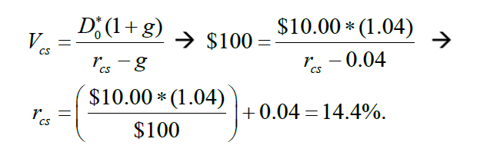
ΛΥΣΗ 6 (1)
Για να υπολογίσουμε την αντίδραση της Dubai Metro στην ανακοίνωνση της μείωσης του μερίσματος θα πρέπει πρώτα να υπολογίσουμε των μετόχων της την απαιτούμενη απόδοση. Ακολουθώντας το υπόδειγμα σταθερού ρυθμού αύξησης έχουμε (Vcs = price):

Slide 15
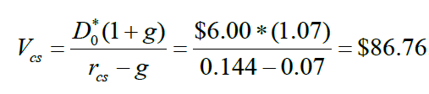
ΛΥΣΗ 6 (2)
Τώρα μπορούμε να υπολογίσουμε το εναλλακτικό μέρισμα. Έαν μειωθεί στα $6/μετοχή, η Dubai θα αυξήσει τον ρυθμό μεγέθυνσης στο 7%. Υποθέτωντας ότι δεν αλλάζει η απαιτούμενη απόδοση των μετόχων η νέα τιμή είναι:
Οι επενδυτές δεν θα τους άρεσε αυτή η συναλλαγή καθώς θα προτιμούσαν υψηλότερο μέρισμα. Για να καταφέρει η Dubai να κρατήσει την τιμή της μετοχής στα $100, θα πρέπει να αυξήσει το ρυθμό μεγέθυνσης κοντά στο 8 %. Πράγμα ανέφικτο όμως μιας και η επανεπένδυση τους είναι αρκετά υψηλή.

Slide 16
ΑΣΚΗΣΗ 7
H ομολογία Α εκδόθηκε στο παρελθόν και έχει διάρκεια ζωής τρία ακόμη έτη. Η ονομαστική της αξία (face value) είναι 1.000 ευρώ και το εκδοτικό της επιτόκιο (coupon rate) είναι 10%. Τα τοκομερίδια πληρώνονται ετησίως. Το επίπεδο των επιτοκίων σήμερα έχει διαμορφωθεί σε χαμηλότερα επίπεδα, έτσι ώστε τα νέα αξιόγραφα τα οποία έχουν τα ίδια χαρακτηριστικά με το εξεταζόμενο αποδίδουν 8%. Άρα, το κατάλληλο προεξοφλητικό επιτόκιο της ομολογίας αυτής σήμερα είναι 8%. Να βρεθεί η εύλογη ή δίκαιη αξία της ομολογίας.

Slide 17
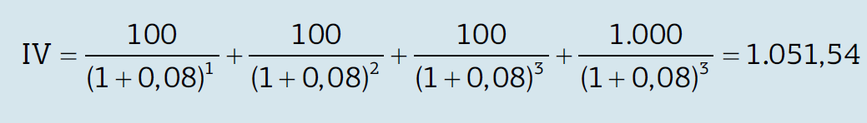
ΛΥΣΗ 7
Η εύλογη ή δίκαιη αξία της ομολογίας βρίσκεται ως εξής:
Άρα, η εύλογη αξία της ομολογίας είναι ίση με 1.051,54 ευρώ και είναι η αξία την οποία θα πρέπει να έχει σήμερα η ομολογία Α στην αγορά.

Slide 18
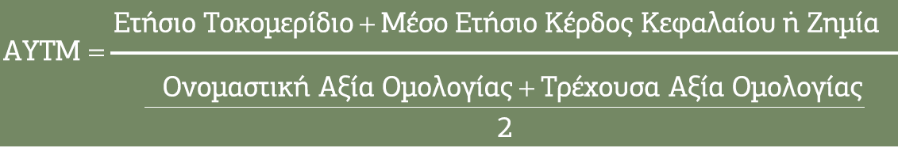
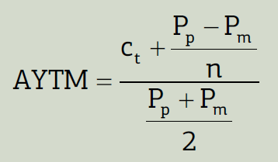
ΑΠΟΔΟΣΗ ΣΤΗΝ ΛΗΞΗ (1)
Ο επενδυτής εάν κρατήσει την ομολογία μέχρι τη λήξη της έχει μια απόδοση που λέγεται απόδοση στη λήξη (yield to maturity) και βρίσκεται κατά προσέγγιση από τον τύπο:

Slide 19
ΑΠΟΔΟΣΗ ΣΤΗΝ ΛΗΞΗ (2)
όπου ct = το ετήσιο τοκομερίδιο της ομολογίας, Pp = η ονομαστική αξία της ομολογίας, Pm = η τρέχουσα αξία της ομολογίας στην αγορά και n = ο αριθμός των ετών που μεσολαβούν μέχρι να λήξει η ομολογία.
Η κατά προσέγγιση απόδοση στη λήξη υποθέτει ότι τα τοκομερίδια καταβάλλονται μια φορά το χρόνο (δηλαδή έχουμε ετήσιο ανατοκισμό) και δεν απαιτεί πολύπλοκους υπολογισμούς. Η απόκλιση δε που έχει το αποτέλεσμα του ανωτέρω τύπου από την πραγματική απόδοση στη λήξη είναι ιδιαίτερα μικρή.

Slide 20
ΠΑΡΑΔΕΙΓΜΑ
Η ομολογία Β εκδόθηκε στο παρελθόν και έχει διάρκεια ζωής τρία ακόμη έτη. Η ονομαστική της αξία είναι 1.000 ευρώ και το εκδοτικό της επιτόκιο είναι 8%. Τα τοκομερίδια πληρώνονται ετησίως. Η τρέχουσα τιμή της ομολογίας είναι 950,26 ευρώ (δηλαδή η ομολογία πουλιέται σήμερα υπό το άρτιο). Να βρεθεί η απόδοση που θα έχει ένας επενδυτής εάν αγοράσει την ομολογία αυτή σήμερα και την κρατήσει μέχρι να λήξει.

Slide 21
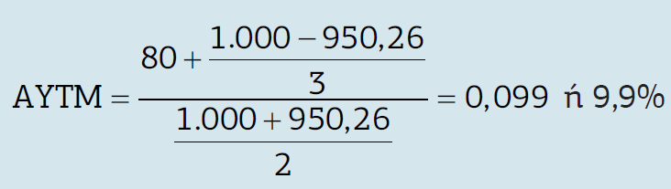
ΛΥΣΗ
Χρησιμοποιώντας τον τύπο που μας δίνει κατά προσέγγιση την απόδοση στη λήξη, βρίσκουμε ότι η ζητούμενη απόδοση είναι η εξής:

Slide 22
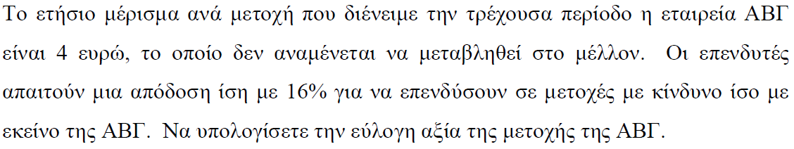
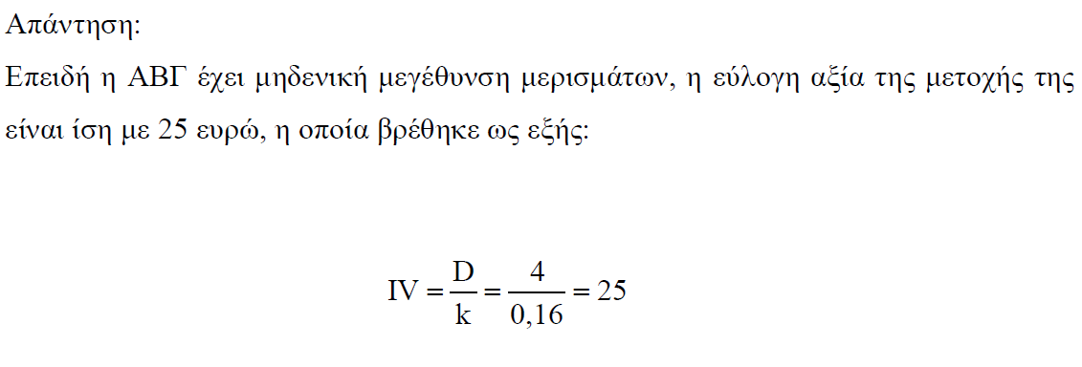
ΠΡΟΒΛΗΜΑ 1

Slide 23
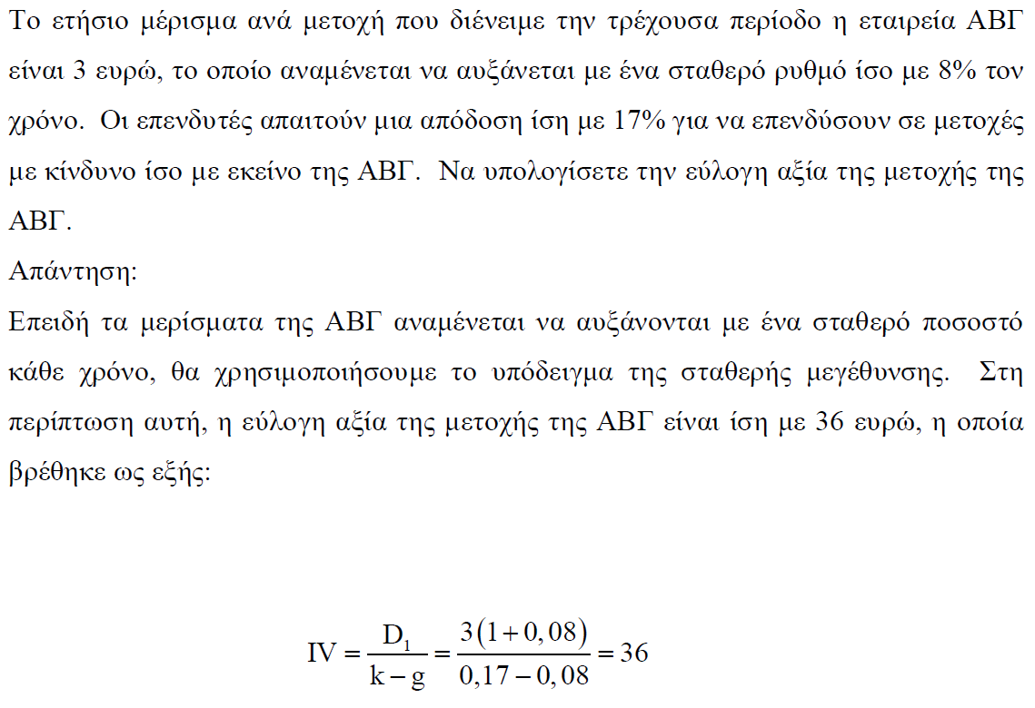
ΠΡΟΒΛΗΜΑ 2

Slide 24
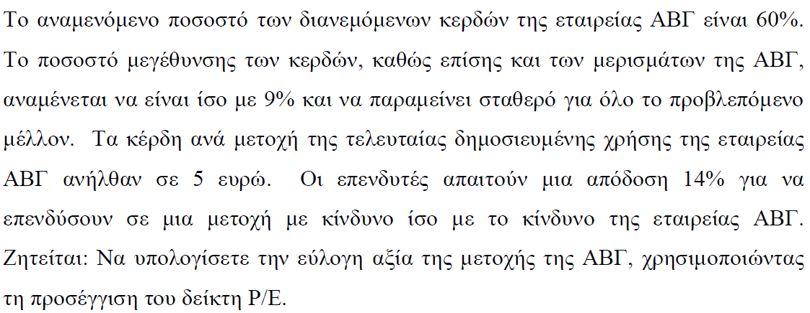
ΠΡΟΒΛΗΜΑ 3

Slide 25
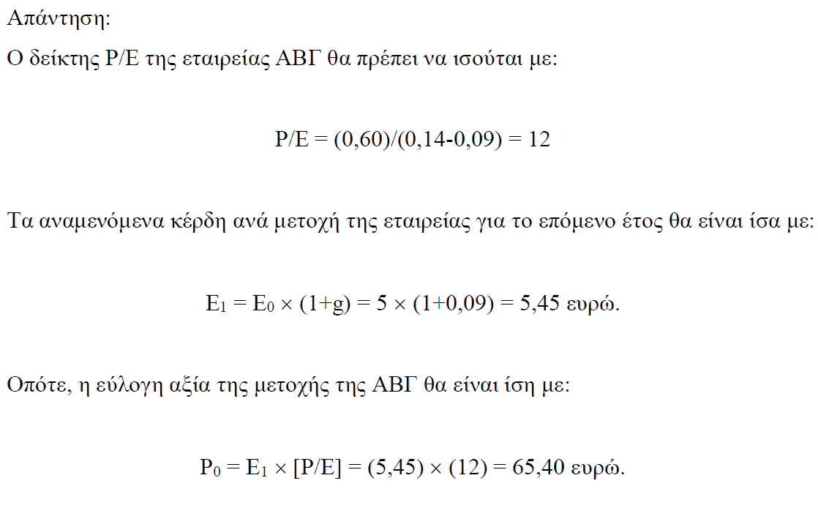
ΑΠΑΝΤΗΣΗ

Slide 26
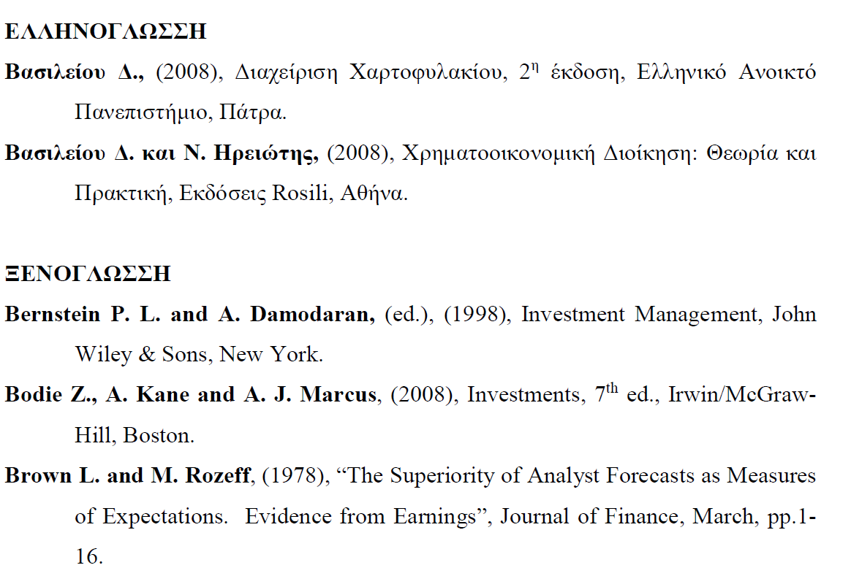
ΒΙΒΛΙΟΓΡΑΦΙΑ

Slide 27
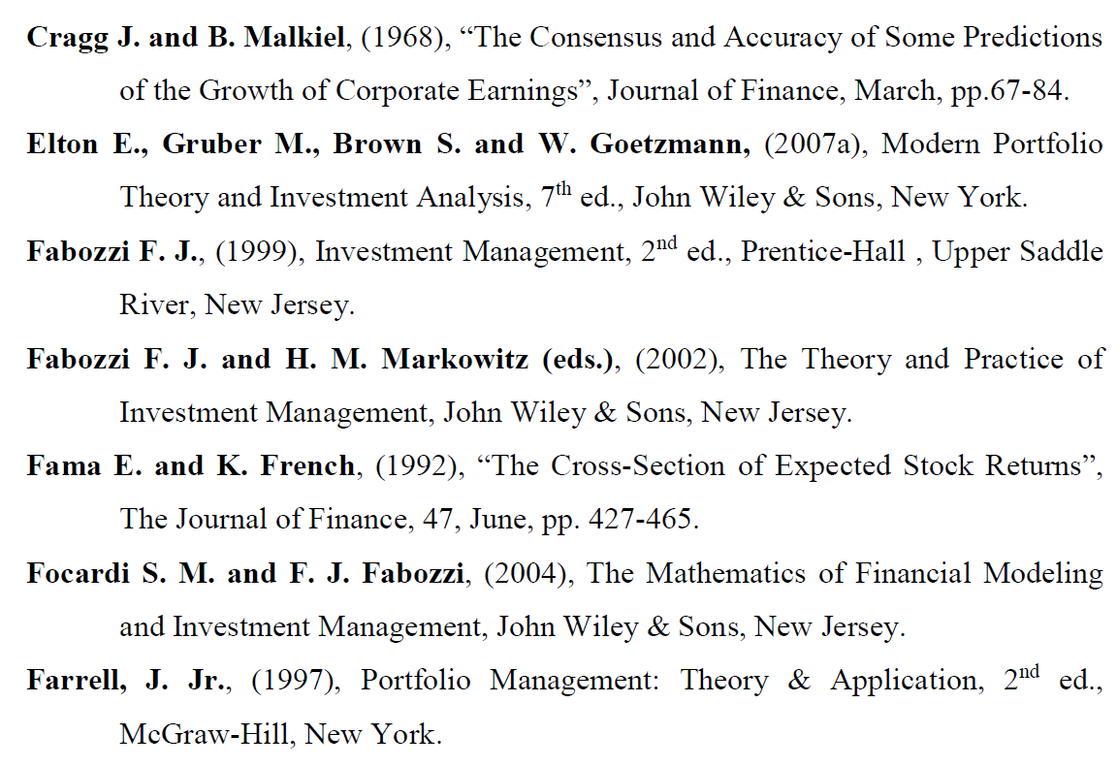
ΒΙΒΛΙΟΓΡΑΦΙΑ

Slide 28
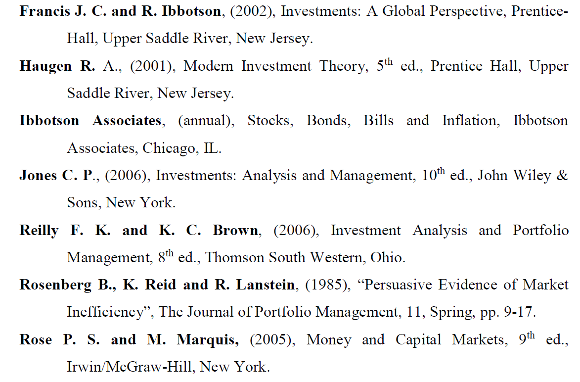
ΒΙΒΛΙΟΓΡΑΦΙΑ

Slide 29
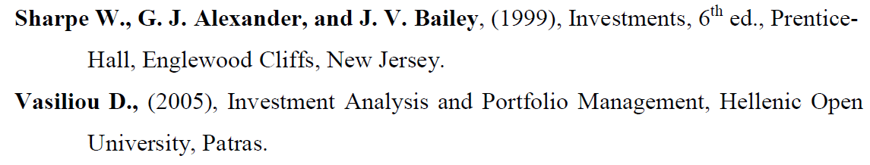
ΒΙΒΛΙΟΓΡΑΦΙΑ

